Slide 1
上节课程回顾
开尔文－普朗克表述
不可能制造出从单一热源吸热，使之全部转换为功而不留下其他任何变化的热力发动机。
克劳修斯表述
不可能将热从低温物体传至高温物体而不引起其它变化。

Slide 2
上节课程回顾
卡诺循环
T₁
T
T₁
动力
T₂
制热
T₀
制冷
T₂
s
Notes:
在两个不同温度的恒温热源间工作的所有热机，以可逆热机的热效率为最高。
在两个不同温度的恒温热源间工作的一切可逆热机，具有相同的热效率，且与工质的性质无关。
在两个不同温度的恒温热源间工作的任何不可逆热机，其热效率总小于这两个热源间工作的可逆热机的效率。

Slide 3
上节课程回顾
= 可逆循环
< 不可逆循环
= 可逆过程
> 不可逆过程

Slide 4
§ 4-5 孤立系统熵增原理
无质量交换
孤立系统
无热量交换
无功量交换
=：可逆过程
>：不可逆过程
热二律表达式之一
结论：孤立系统的熵只能增大，或者不变，
绝不能减小，这一规律称为孤立系统
熵增原理。

Slide 5
Increase of entropy principle
孤立系统熵增原理：孤立系统的熵只能增大，或者不变，绝不能减小。
The entropy of an isolated system during a process always increases or, in the limiting case of a reversible process, remains constant.

Slide 6
为什么用孤立系统？
孤立系统 = 非孤立系统 + 相关外界
=：可逆过程 reversible
>：不可逆过程 irreversible
<：不可能过程 impossible
最常用的热二律表达式

Slide 7
孤立系熵增原理举例(1)
传热方向(T₁>T₂)
用克劳修斯不等式
没有循环
T₁
用
不好用
Q
用
不知道
用
T₂

Slide 8
孤立系熵增原理举例(1)
取热源T₁和T₂为孤立系
T₁
当T₁>T₂
可自发传热
当T₁<T₂
不能传热
Q
当T₁=T₂
可逆传热
T₂

Slide 9
孤立系熵增原理举例(1)
取热源T₁和T₂为孤立系
T
T₁
T₁
T₂
Q
T₂
S

Slide 10
孤立系熵增原理举例(2)
两恒温热源间工作的可逆热机
T₁
Q₁
W
功源
R
Q₂
T₂

Slide 11
孤立系熵增原理举例(2)
两恒温热源间工作的可逆热机
T₁
T
T₁
Q₁
W
功源
R
Q₂
T₂
T₂
S

Slide 12
孤立系熵增原理举例(3)
两恒温热源间工作的不可逆热机
T₁
Q₁’
Q₁
W’
W
IR
R
假定 Q₁=Q₁’ ，η_{tIR} < η_{tR，}W’<W
Q₂’
Q₂
T₂
∵可逆时

Slide 13
孤立系熵增原理举例(3)
两恒温热源间工作的不可逆热机
T₁
T
Q₁’
Q₁
T₁
W’
W
IR
R
Q₂’
Q₂
T₂
T₂
S

Slide 14
孤立系熵增原理举例(4)
功→热是不可逆过程
T₁
Q
单热源取热→功是不可能的
W
功源

Slide 15
孤立系熵增原理举例(5)
冰箱制冷过程
T₀
Q₁
若想
W
功源
必须加入功W,使
Q₂
T₂

Slide 16
作功能力损失
可逆
作功能力:以环境为基准,系统可能作出的最大功
卡诺定理η_{tR}> η_{tIR}
T₁
假定 Q₁=Q₁’ ， W_{R} > W_{IR}
Q₁’
Q₁
作功能力损失
W_{IR}
W_{R}
IR
R
Q₂’
Q₂
T₀

Slide 17
作功能力损失
假定 Q₁=Q₁’ ， W _{R}> W_{IR}
作功能力损失
T₁
Q₁’
Q₁
W’
W
IR
R
Q₂’
Q₂
T₀

Slide 18
§4-6 熵方程
闭口系
开口系
稳定流动
in(1)
S_{cv}
W
Q
out(2)
Notes:
控制容积

Slide 19
(一)熵的性质和计算
第四章 熵的讨论课
熵是状态参数，状态一定，熵有确定的值；
• 熵的变化只与初、终态有关，与过程的路
径无关
• 不可逆过程的熵变可以在给定的初、终 态之间任选一可逆过程进行计算。
• 熵是广延量

Slide 20
(二) 熵的表达式的联系
第四章 熵的讨论课
• 可逆过程传热的大小和方向
• 不可逆程度的量度
作功能力损失
• 孤立系
• 过程进行的方向
• 循环
克劳修斯不等式

Slide 21
(三) 熵的问答题
第四章 熵的讨论课
• 任何过程，熵只增不减
╳
• 若从某一初态经可逆与不可逆两条路径到 达同一终点，则不可逆途径的ΔS必大于可逆过程的ΔS
╳
╳
• 可逆循环ΔS为零，不可逆循环ΔS大于零
• 不可逆过程ΔS永远大于可逆过程ΔS
╳

Slide 22
(四) 判断题（1）
第四章 熵的讨论课
• 若工质从同一初态，分别经可逆和不可逆过程，到达同一终态，已知两过程热源相同，问传热量是否相同？
=：可逆过程
>：不可逆过程
相同初终态，Δs相同
热源T相同
相同

Slide 23
(四) 判断题（2）
第四章 熵的讨论课
• 若工质从同一初态出发，从相同热源吸收相同热量，问末态熵可逆与不可逆谁大？
=：可逆过程
>：不可逆过程
相同热量，热源T相同
相同初态s₁相同

Slide 24
(四) 判断题（3）
第四章 熵的讨论课
• 若工质从同一初态出发，一个可逆绝热过程与一个不可逆绝热过程，能否达到相同终点？
p₁
T
1
p₂
可逆绝热
不可逆绝热
2’
2
S

Slide 25
(四) 判断题（4）
第四章 熵的讨论课
• 理想气体绝热自由膨胀，熵变？
A
B
典型的不可逆过程
真空

Slide 26
第四章 可逆与不可逆讨论(一)
某热机工作于T₁=800K和T₂=285K两个热源之间，q₁=600kJ/kg，环境温度为285K，
试求：
（1）热机为卡诺机时，循环的作功量及热效率
（2）若高温热源传热存在50K温差，绝热膨胀不可逆性引起熵增0.25kJ/kg.K，低温热源传热存在15K温差，这时循环作功量、热效率、孤立系熵增和作功能力损失。

Slide 27
第四章 可逆与不可逆讨论(一)
（1）卡诺热机
T
800 K
285 K
S

Slide 28
第四章 可逆与不可逆讨论(一)
（2）
800 K
q₁
高温热源传热存在50K温差
750 K
q₁’
绝热膨胀不可逆性引起熵增0.25kJ/kg.K
w
q₂
300 K
低温热源传热存在15K温差
q₂’
285 K

Slide 29
第四章 可逆与不可逆讨论(一)
800 K
T
q₁=600
Δ s₁
800 K
Δ s_{IR}=0.25
750 K
750 K
q₁’
w
300 K
q₂’
285 K
300 K
q₂
s
285 K

Slide 30
第四章 可逆与不可逆讨论(一)
某热机工作于T₁=800K和T₂=285K两个热源之间，q₁=600kJ/kg，环境温度为285K，
试求：
（1）热机为卡诺机时，循环的作功量及热效率
（2）若高温热源传热存在50K温差，绝热膨胀不可逆性引起熵增0.25kJ/kg.K，低温热源传热存在15K温差，这时循环作功量、热效率、孤立系熵增和作功能力损失。

Slide 31
第四章 可逆与不可逆讨论(一)
T
Δ s₁
800 K
750 K
Δ s_{IR}
300 K
285 K
s

Slide 32
第四章 可逆与不可逆讨论(一)
T
Δ s₁
800 K
750 K
Δ s_{IR}
300 K
285 K
s
Δ s_{iso}

Slide 33
第四章 可逆与不可逆讨论(一)
T
800 K
750 K
300 K
285 K
s

Slide 34
可逆与不可逆的深层含义
第四章 可逆与不可逆讨论
不可逆, 必然有熵产, 对应于作功能力损失

Slide 35
第四章 习题课(一)
（4-7）设有一个能同时产生冷空气和热空气的装置，参数如图所示，判断此装置是否可能？
如果不可能，在维持各处原摩尔数和 t₀ 不变的情况下，改变哪一个参数就能实现。
a
2 kmol
1 atm
25℃
-15 ℃
60 ℃
b
c
1 kmol
1 atm
1 kmol
1 atm

Slide 36
第四章 习题课(一)
热二律
a
2 kmol
1 atm
25℃
-15 ℃
不可能
60 ℃
c
b
1 kmol
1 atm
1 kmol
1 atm

Slide 37
第四章 习题课(一)
热一律
向环境放热
a
2 kmol
1 atm
25℃
-15 ℃
60 ℃
c
b
1 kmol
1 atm
1 kmol
1 atm
Q
t₀

Slide 38
第四章 习题课(一)
不可能
注意：热一律与热二律同时满足
孤立系选取
a
2 kmol
1 atm
25℃
-15 ℃
60 ℃
c
b
1 kmol
1 atm
1 kmol
1 atm
Q
t₀

Slide 39
第四章 习题课(一)
（4-7）设有一个能同时产生冷空气和热空气的装置，参数如图所示，判断此装置是否可能？
如果不可能，在维持各处原摩尔数和 t₀ 不变的情况下，改变哪一个参数就能实现。
a
2 kmol
1 atm
25℃
p_{a}
T_{a}
-15 ℃
T_{b}
60 ℃
T_{c}
b
c
1 kmol
1 atm
1 kmol
1 atm
p_{b}
p_{c}
t₀

Slide 40
第四章 习题课(一)
热一律
a
2 kmol
p_{a}
T_{a}
T_{b}
T_{c}
c
b
1 kmol
p_{b}
1 kmol
p_{c}
Q
t₀

Slide 41
第四章 习题课(一)
热二律
a
2 kmol
p_{a}
T_{a}
T_{b}
T_{c}
c
b
1 kmol
p_{b}
1 kmol
p_{c}
Q
t₀

Slide 42
第四章 习题课(一)
√
当p_{b}、p_{c}不变, p_{a}
1.026atm
1) 当T_{a} T_{b} T_{c}不变
当p_{a}不变, p_{b} p_{c}
真空不易实现
1) 当p_{a} p_{b} p_{c}不变
T_{a}
316.35K
43.2 ℃
T_{b} T_{c}不变
√
(25 ℃)

Slide 43
第四章 习题课(二)
有人声称已设计成功一种热工设备,不消耗外功,可将65 ℃的热水中的20%提高到95 ℃,而其余80%的65 ℃的热水则降到环境温度15 ℃,分析是否可能? 若能实现,则65 ℃热水变成95 ℃水的极限比率为多少?
已知水的比热容为4.1868kJ/kg.K
解：热一律, 热平衡
设有1kg 65 ℃的热水
0.2kg从65 ℃提高到95 ℃, 吸热
0.8kg从65 ℃降低到15 ℃, 放热
如果 吸热量>放热量
不满足热一律

Slide 44
第四章 习题课(二)
0.2kg从65 ℃提高到95 ℃, 吸热量
0.8kg从65 ℃降低到15 ℃, 放热量
吸热量<放热量
符合热一律
多余热量放给环境,环境吸热量

Slide 45
第四章 习题课(二)
热二律
0.2kg
95 ℃
取孤立系
Q₁
黑箱方法
0.8kg
65 ℃
0.2kg
65 ℃
0.2kg从65 ℃提高到95 ℃
Q₂
0.8kg从65 ℃降低到15 ℃
Q₀
环境吸热
15 ℃

Slide 46
第四章 习题课(二)
热二律
取孤立系
黑箱方法
0.2kg
65 ℃
95 ℃
可能
0.8kg
65 ℃
15 ℃
15 ℃环境吸热

Slide 47
第四章 习题课(二)
有人声称已设计成功一种热工设备,不消耗外功,可将65 ℃的热水中的20%提高到95 ℃,而其余80%的65 ℃的热水则降到环境温度15 ℃,分析是否可能? 若能实现,则65 ℃热水变成95 ℃水的极限比率为多少?
已知水的比热容为4.1868kJ/kg.K
解：热一律, 热平衡
设有1kg 65 ℃的热水
mkg从65 ℃提高到95 ℃, 吸热
(1-m)kg从65 ℃降低到15 ℃, 放热

Slide 48
第四章 习题课(二)
热二律
取孤立系
黑箱方法
mkg
65 ℃
95 ℃
(1-m)kg
65 ℃
15 ℃
解得
15 ℃环境吸热
冷热管

Slide 49
热二律解决的典型问题
1. 某循环或过程能否实现?
2. 某循环或过程的最大最小可能性
可逆时

Slide 50
第四章讨论 熵的物理意义
Physical meaning of Entropy
Entropy can be viewed as a measure of molecular disorder, or molecular randomness. As a system becomes more disordered, the positions of the molecules become less predictable and the entropy increase.
Entropy
kJ/kg.K
Gas
Liquid
Solid

Slide 51
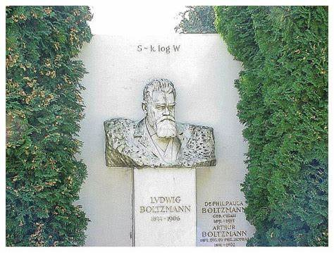
第四章讨论 熵的统计意义
Ludwig Boltzmann
奥地利，1844-1906
统计物理学
k：玻尔兹曼常数
：宏观态所对应的
可能的微观态的数目
维也纳中央墓地上没有墓志铭的玻尔兹曼墓碑

Slide 52
Statistical thermodynamic point
k：Boltzmann constant=1.3806×10⁻²³J/K
W ：Thermodynamic probability
热力学概率

Slide 53
第四章讨论 热力学概率
1
2
3
4
可能出现的分布 2⁴ = 16种

Slide 54
第四章讨论 热力学概率
A
B
1
2
3
4
1
2
3
4

Slide 55
第四章讨论 热力学概率
A
B
1
2
3
4
2
1
3
4
3
1
2
4
4
1
2
3
2
3
4
1
1
3
4
2
1
2
4
3
1
2
3
4

Slide 56
第四章讨论 热力学概率
A
B
1
2
3
4
1
3
2
4
1
4
2
3
2
3
1
4
2
4
1
3
3
4
1
2
均匀分布的概率最大

Slide 57
第四章讨论 热力学概率
分子数为4,可能出现的分布为 2⁴ 种
当1mol气体,分子数为N=6.02×10²³,可能出现的分布为 2^{N} 种, 所有分子全部集中于容器某一边的概率仅为
概率上不可能出现

Slide 58
Statistical thermodynamic point
k：Boltzmann constant=1.3806×10⁻²³J/K
W ：Thermodynamic probability
热力学概率
The entropy of a system is related to the total number of possible microscopic states of that system, the entropy of a system increases whenever the molecular randomness (probability) of a system increase.

Slide 59
Molecules in the gas phase possess a considerable amount of kinetic energy. However, we know that no matter how large their kinetic energies are, there will not rotate a paddle wheel inserted into the container and produce work. This is because the gas molecules, and the energy they posses, are disorganized. Probably the number of molecules trying to rotate the wheel in one direction at any instant is equal to the number of molecules that are trying to rotate it in the opposite direction. Therefore, we cannot extract any useful work directly from disorganized energy.

Slide 60
w_{sh}
Being an organized form of energy, work is free of disorder or randomness and thus free of entropy. There is no entropy transfer associated with energy transfer as work.

Slide 61
The paddle-wheel work will be converted to the internal energy of the gas, a rise in gas temperature, creating a higher level of molecular disorder in the container.
w_{sh}
Gas
T
Only a portion of this energy can be converted to work by heat engine. Therefore, energy is degraded, the ability to do work is reduced, molecular disorder is produced, entropy increases.
Notes:
能量降级 熵增 无序度增加

Slide 62
Entropy in Daily Life
• low-entropy (highly organized) lives
• low-entropy learning
• low-entropy library
• low-entropy army
friction is accompanied by entropy
• friction in the place

Slide 63
熵和热力学第二定律所遇到的诘难
第四章 讨论
热寂说(ΔS_{iso}≥0)
麦克斯韦妖
…...

Slide 64
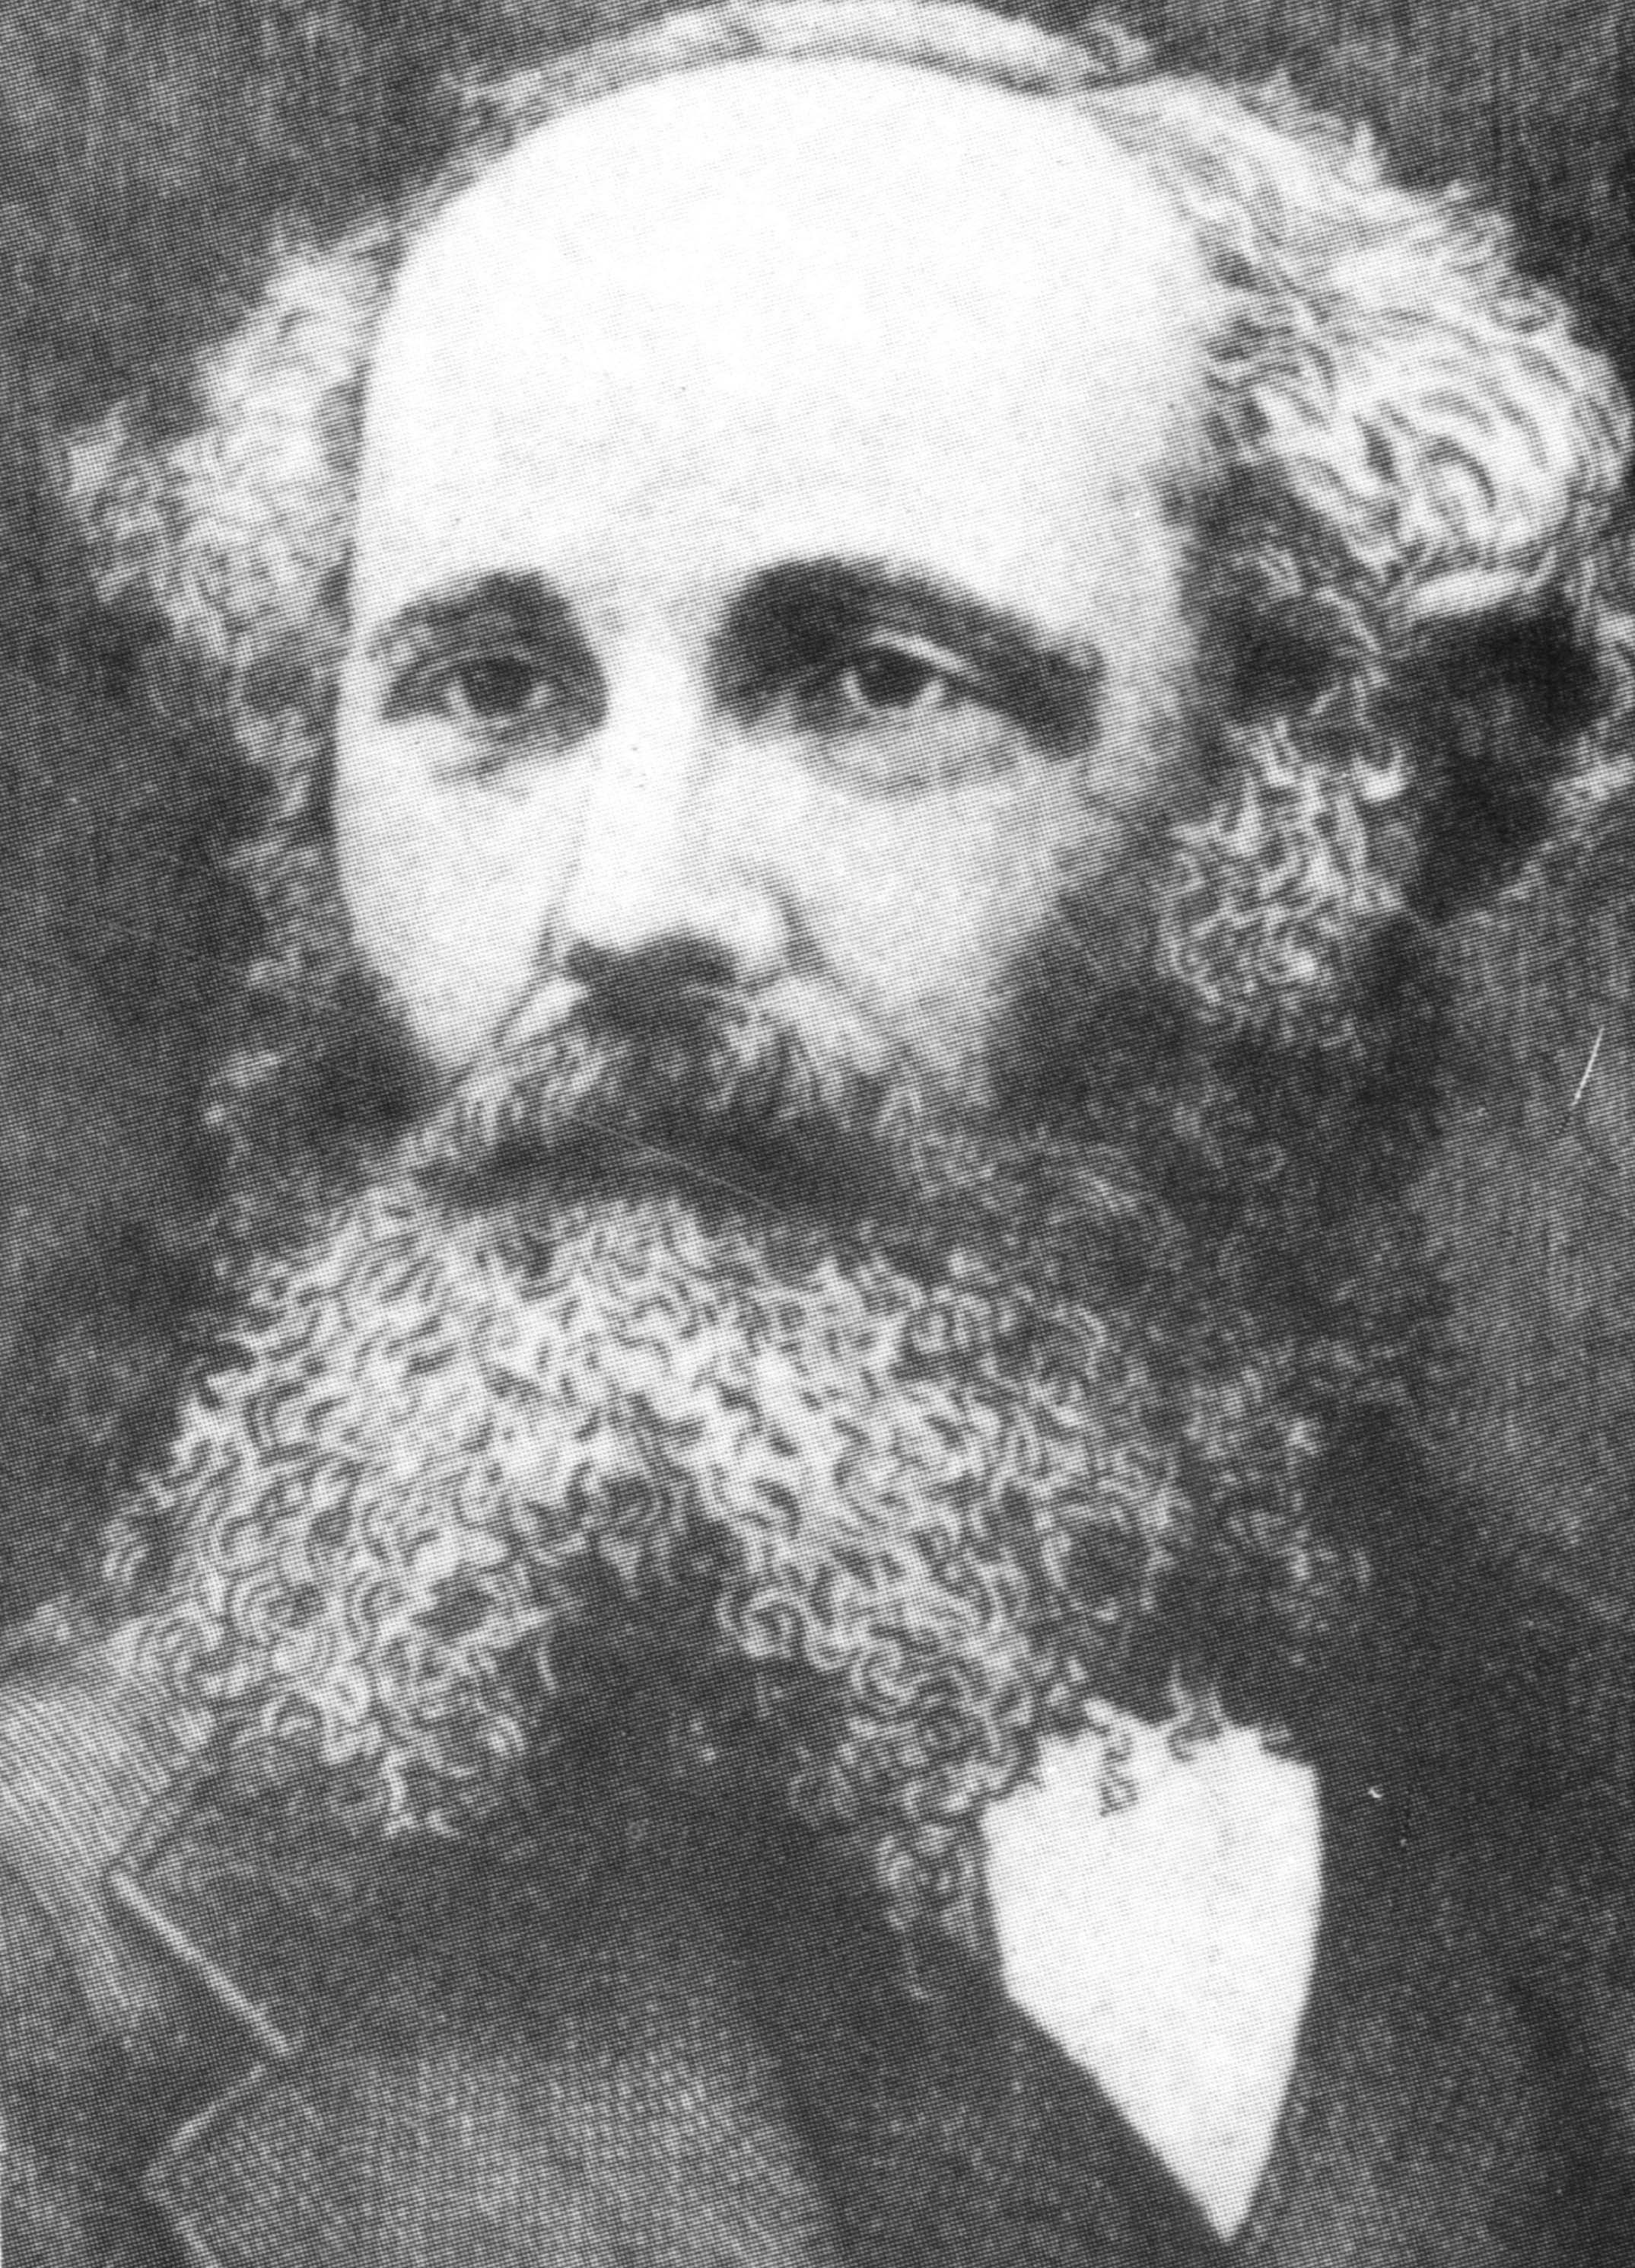
James Clerk Maxwell
J.C. 麦克斯韦
（1831-1879）
英国
电磁学，分子运动论
热二律，麦克斯韦妖

Slide 65
麦克斯韦妖 Maxwell Demon
小精灵(麦克斯韦妖)
把守住气体容器内隔
板上的一个小门，假
设隔板绝热，小门没
有摩擦。小精灵可以
判断分子运动速度，
他只允许左侧运动速
度高的分子到右侧，
这样无需作功，经过
一段时间可达到使左
侧温度降低并使右侧
温度升高的效果。孤
立系统的熵减少了。
1929年，匈牙利物理学家西拉德
(L. Szilard)发现，小妖至少需要一
个温度与环境不同的光源照亮分子，
才能获得所需的分子速度信息，正
由于获取信息时的能量付出，才达
到了系统熵减少的效果。

